Slide 1
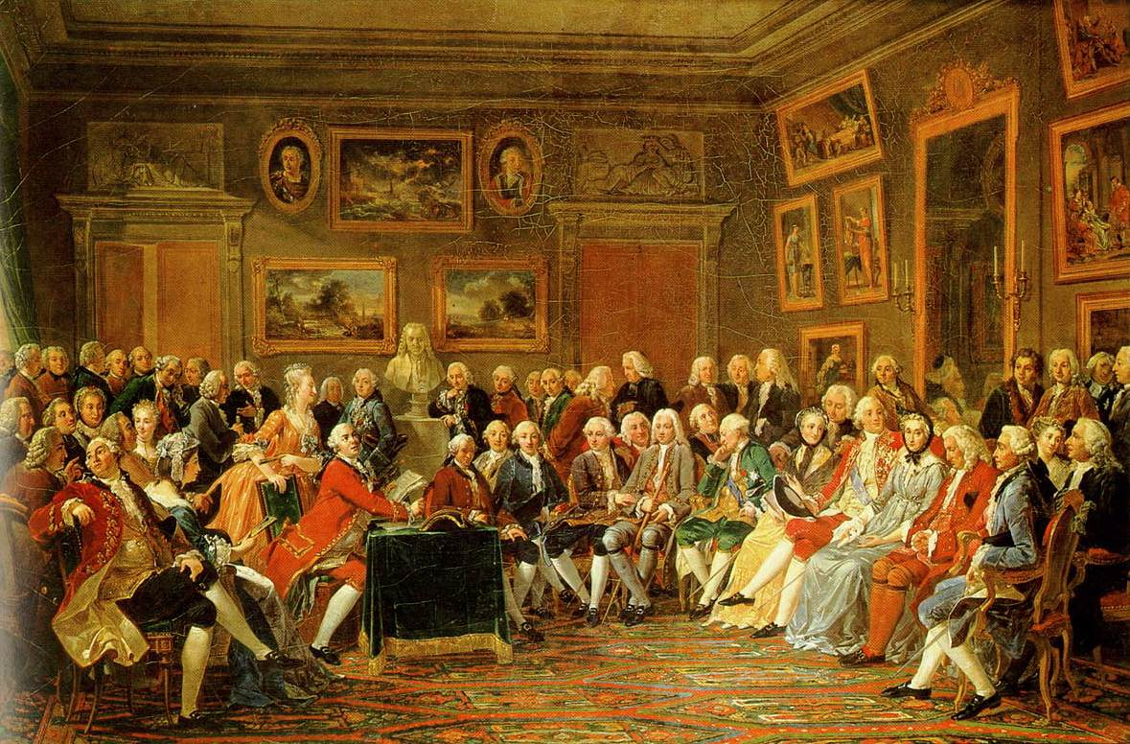
Доба Просвітництва у Франції

Slide 2
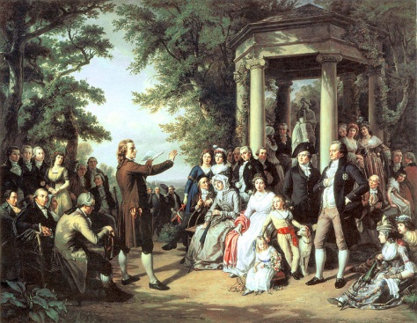
Значну роль у формуванні нового мислення відіграла революція в розумі людей. На зміну середньовічному світогляду з його вірою у божественні права монарха і назавжди встановлений суспільний устрій прийшло нове світобачення. XVIII століття в Європі прийнято називати добою Просвітництва, або «добою розуму».

Slide 3
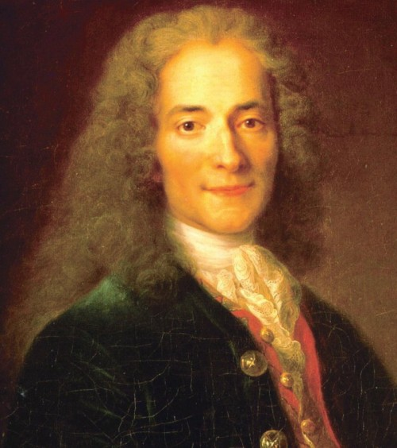
Це був час поширення освіти серед найрізноманітніших прошарків населення, коли звичні уявлення про оточуючий людину світ зазнавали докорінних змін. Філософія Просвітництва базувалася на безмежній вірі в могутність розуму, в можливості прогресу, ґрунтувалася на повазі до науки і жвавому інтересі до оточуючого світу.

Slide 4
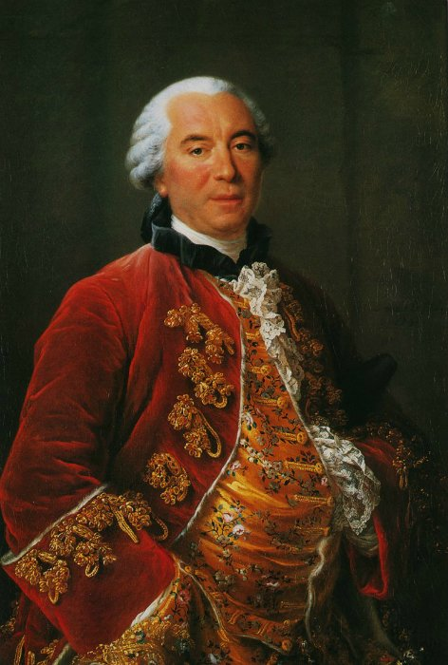
У XVIII ст. у Франції з'являються численні словники з багатьох галузей науки (у 1750 р. їх було вже понад 600), багатотомні видання: «Природнича історія» Бюффона, «Енциклопедія наук мистецтв і ремесел» філософа Дідро і математика Д'Аламбера.

Slide 5
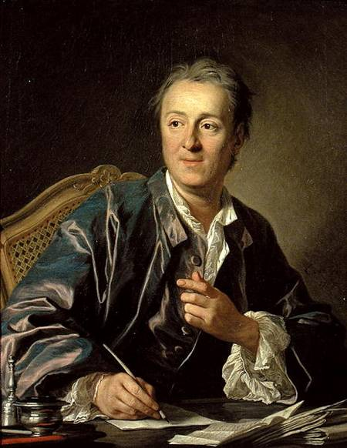
З останньої французи дізнавалися про значення слів «депутат», «конституція», «деспотія», «привілеї» та ін. Видання «Енциклопедії» то дозволялося, то заборонялося. Якщо раніше бібліотеки мали лише монастирі й аристократи, то тепер - письменники, чиновники, буржуазія і навіть звичайні крамарі.

Slide 6
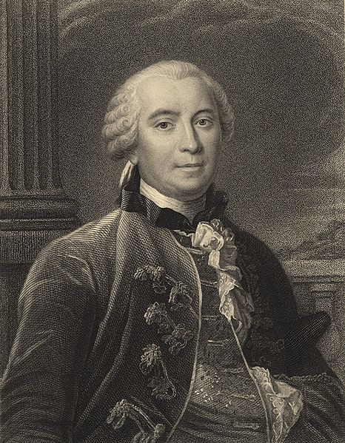
Жорж-Луї Леклерк де Бюффон
Жорж-Луї Леклерк де Бюффон (7 вересня 1707, Монбар, Бургундія - 16 квітня 1788, Париж) - французький натураліст, біолог, математик, геолог, письменник і перекладач XVIII століття . Основна праця Бюффона - «Природнича історія» в 36 томах. Висловив ідею про єдність рослинного і тваринного світу. Автор так званої задачі Бюффона. Член Паризької академії наук.

Slide 7
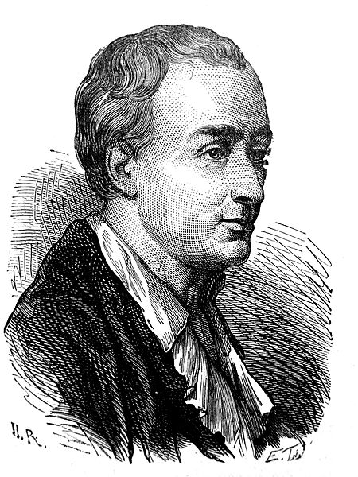
Дені Дідро
Дені Дідро (1713 — 1784) — французький філософ і письменник епохи Просвітництва. Один з авторів праці «Енциклопедія, або Тлумачний словник науки, мистецтва й ремесел».

Slide 8
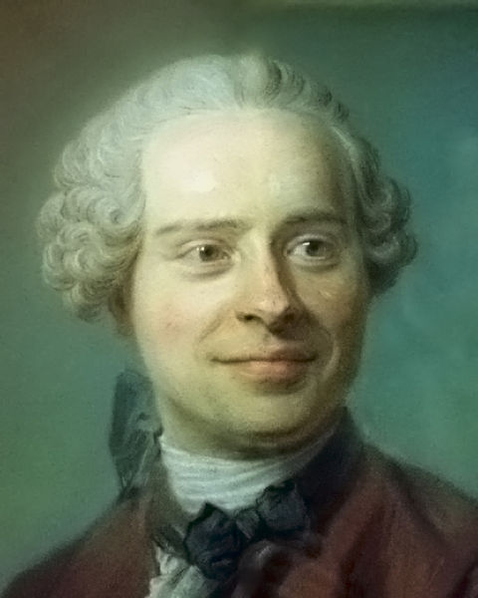
Жан Лерон д'Аламбер
Жан ле Рон д'Аламбер (16 листопада 1717, Париж — 29 жовтня 1783, Париж) — французький філософ-енциклопедист, фізик, математик.

